Slide 1

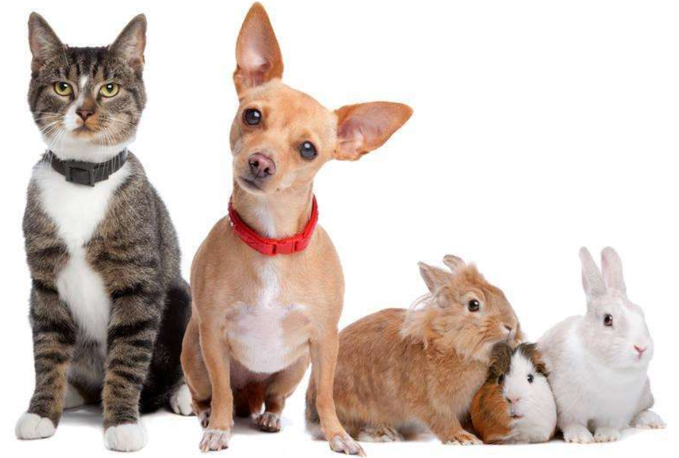
《按图索骥学-机器学习》
A17 K-Means
讲师：程钢
离我远点

Slide 2
特征1 | 特征2
值 | 值
值 | 值
KMeans
有监督学习
加载数据
加载数据
特征抽取
数据分割
特征1 | 特征2 | 目标
值 | 值 | 分类1
值 | 值 | 分类2
数据预处理
数据预处理
特征处理
算法选择
算法选择
y_pred = KMeans(n_clusters=2).fit_predict(X)
模型训练
模型训练
超参数调整
模型评估
模型评估
from sklearn.metrics import silhouette_score
silhouette_score(X, y_pred)
模型使用
模型使用
Notes:
贝叶斯方法把计算“具有某特征的条件下属于某类”的概率转换成需要计算“属于某类的条件下具有某特征”的概率

Slide 3
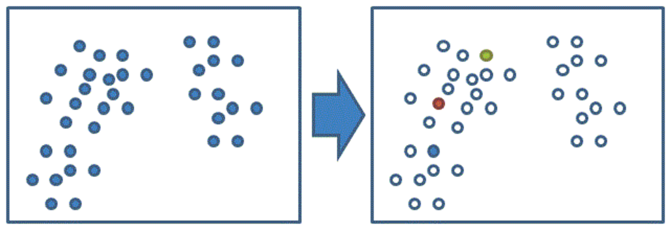
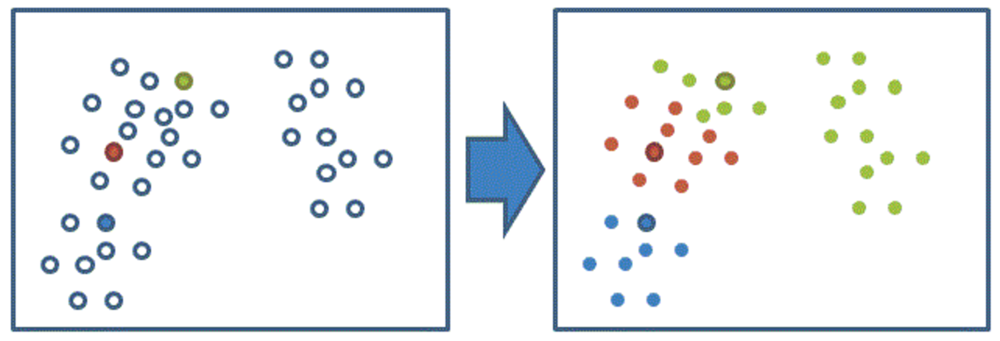
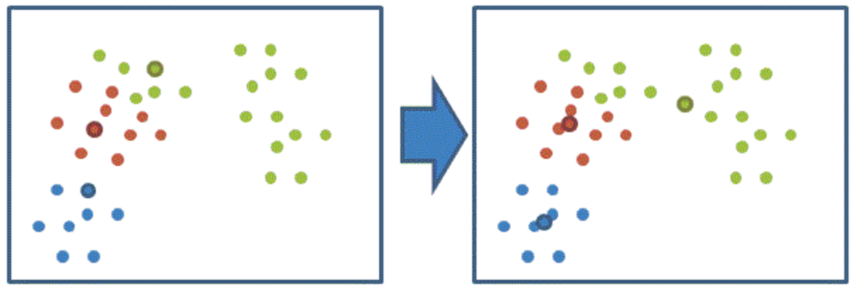
步骤

Slide 4
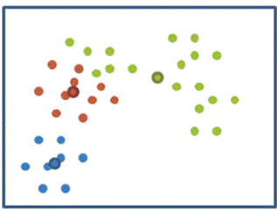

KMeans
from sklearn.cluster import KMeans
y_pred = KMeans(n_clusters=2).fit_predict(X)
API
轮廓系数
bi为i到其它族群的所有样本的平均距离，ai为i到本身簇的距离平均值
如果sci小于0，说明ai的平均距离大于最近的其他簇。聚类效果不好
如果sci越大，说明ai的平均距离小于最近的其他簇
轮廓系数的值是介于[-1,1]，越趋近于1代表内聚度和分离度都相对较优
Notes:
from sklearn.datasets import load_boston
# 获取数据
lb = load_boston()
print(lb['DESCR'])
print(lb.keys())
print(lb['feature_names'])
for i in range(10):
print(lb.data[i])
print(lb.target[i])

Slide 5
KMeans
加载数据
特征抽取
数据预处理
数据分割
特征处理
算法选择
y_pred = KMeans(n_clusters=2).fit_predict(X)
模型训练
超参数调整
模型评估
from sklearn.metrics import silhouette_score
silhouette_score(X, y_pred)
模型使用
Notes:
贝叶斯方法把计算“具有某特征的条件下属于某类”的概率转换成需要计算“属于某类的条件下具有某特征”的概率

Slide 6
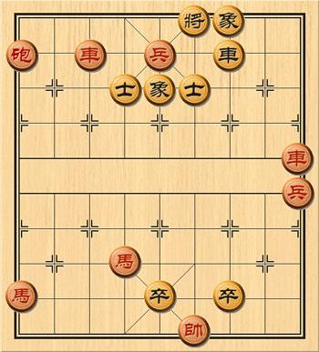

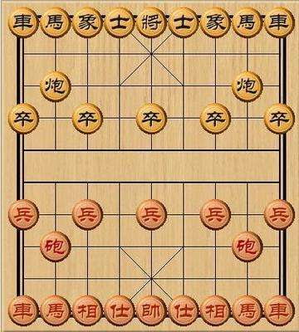
意见，建议，
请联系 QQ：855365555（暗号：code946）
下节课：？？？
资源下载（点个star哈）：https://github.com/code946/LearningAI
http://git.code946.com
不方便出海的（赚点资源分）：
https://code946.blog.csdn.net/
http://csdn.code946.com

